Slide 1
ĐỀ TÀI BÁO CÁO:
WEBSITE ĐẶT LỊCH KHÁM BỆNH TRỰC TUYẾN
Giảng viên hướng dẫn:
TS. Nguyễn Bảo Ân
Sinh viên thực hiện:
Nguyễn Hoài An, mssv: 110122029
Nguyễn Văn Tổng, mssv: 110122188
Kim Thạch Minh Trí, mssv: 110122191

Slide 2
Nội dung báo cáo
Lý do chọn đề tài
Mục tiêu
Phân tích yêu cầu
Kiến trúc hệ thống
Thiết kế cơ sở dữ liệu
Thiết kế API
Giao diện người dùng

Slide 3
Lý do chọn đề tài
Tình hình thực tế: Tại nhiều bệnh viện, việc đăng ký khám bệnh còn thủ công, gây nên tình trạng quá tải, người bệnh phải chờ đợi rất lâu, thậm chí không được khám nếu số lượng bệnh nhân quá đông.

Slide 4
Mục tiêu đề tài
Nhằm số hóa quá trình đặt lịch hẹn khám bệnh giữa bệnh nhân và cơ sở y tế. Ứng dụng cung cấp nền tảng trung gian giúp:
Người bệnh dễ dàng tra cứu thông tin bác sĩ, chuyên khoa và các khung giờ trống để đặt lịch khám bệnh trực tuyến nhanh chóng.
Bác sĩ có thể xem, xác nhận hoặc từ chối các lịch hẹn, tối ưu hóa thời gian làm việc, tránh quá tải hoặc lãng phí thời gian trống.
Quản trị viên có thể quản lý hệ thống, cập nhật thông tin bác sĩ, chuyên khoa và kiểm soát hoạt động đặt lịch.

Slide 5
Phân tích yêu cầu
Yêu cầu chức năng (Functional):
Người dùng: Đăng ký tài khoản, đặt/hủy lịch, xem bác sĩ, xem chuyên khoa.
Bác sĩ: Quản lý lịch hẹn, xác nhận lịch khám.
Admin: Quản lý tài khoản, chuyên khoa, lịch khám của bác sĩ
Yêu cầu phi chức năng (Non-functional):
Giao diện thân thiện, dễ dùng;
Bảo mật JWT, mã hóa mật khẩu;
Tính mở rộng & khả dụng cao;
Hiệu năng tốt
Chạy được trên cả máy tính và thiết bị di động.

Slide 6
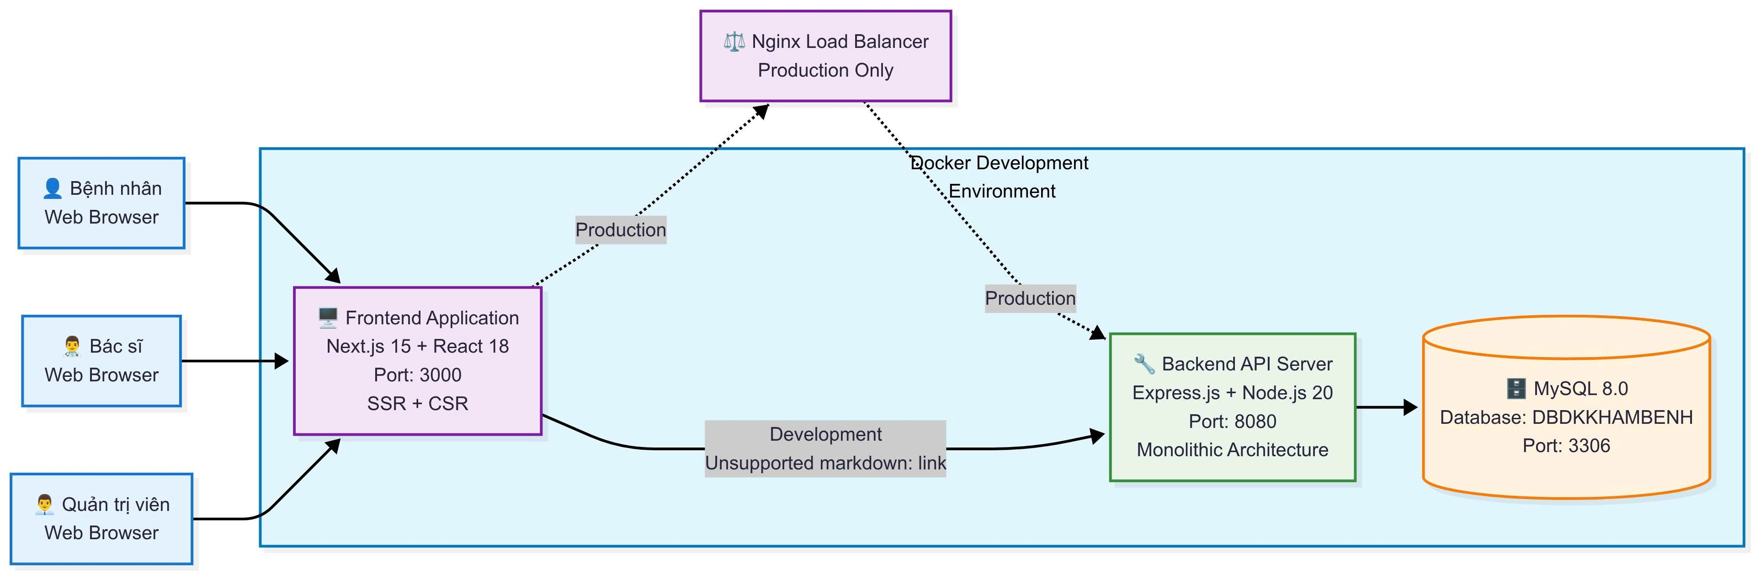
Kiến trúc hệ thống
Hệ thống được xây dựng theo mô hình Client-Server.
Client: giao diện người dùng, phát triển bằng Next.js một framework hiện đại dựa trên React.
Server là hệ thống backend được viết bằng Node.js kết hợp Express.js, xử lý các logic nghiệp vụ và kết nối cơ sở dữ liệu.
Dữ liệu được lưu trữ trong hệ quản trị MySQL, tương tác thông qua Sequelize.
REST API: Giao tiếp giữa frontend và backend dưới dạng JSON.

Slide 7
Thiết kế cơ sở dữ liệu
Các bảng chính: User, DoctorDetail, Schedule, Booking, Specialty, Allcode
Quan hệ:
Mỗi bác sĩ có thể có nhiều lịch làm việc khác nhau.
Mỗi người dùng (bệnh nhân) có thể đặt nhiều lịch khám.
Mỗi lịch đặt khám (Booking) được liên kết với một lịch trình cụ thể (Schedule) và một người dùng (User).

Slide 8
Thiết kế API
Các Endpoint chính:
POST /api/auth/login: Đăng nhập, trả về token JWT.
GET /api/specialties: Lấy danh sách chuyên khoa.
GET /api/doctors: Lấy danh sách bác sĩ.
POST /api/booking: Bệnh nhân đặt lịch khám.
Quản lý hệ thống (Admin):
GET /api/users: Lấy danh sách người dùng.
POST /api/users: Thêm người dùng.
DELETE /api/users/:id: Xoá người dùng.

Slide 9
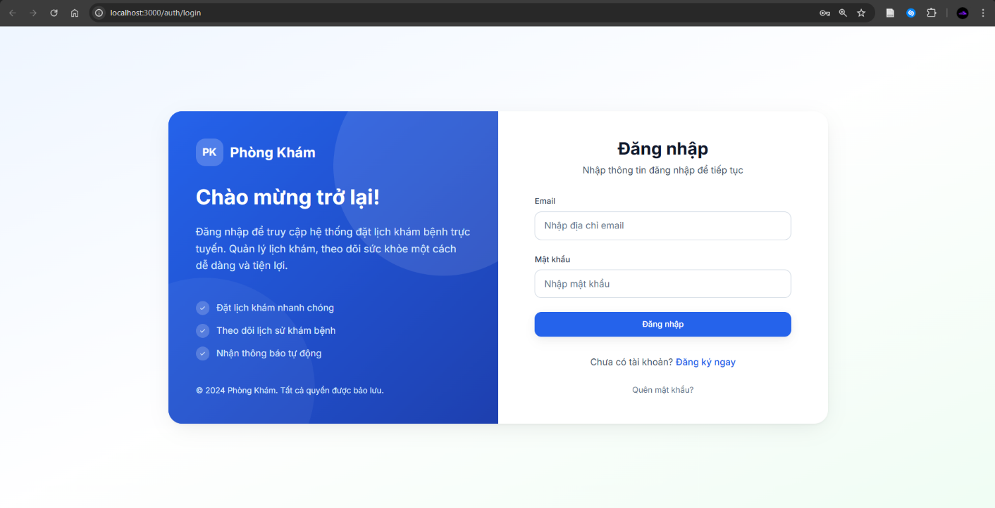
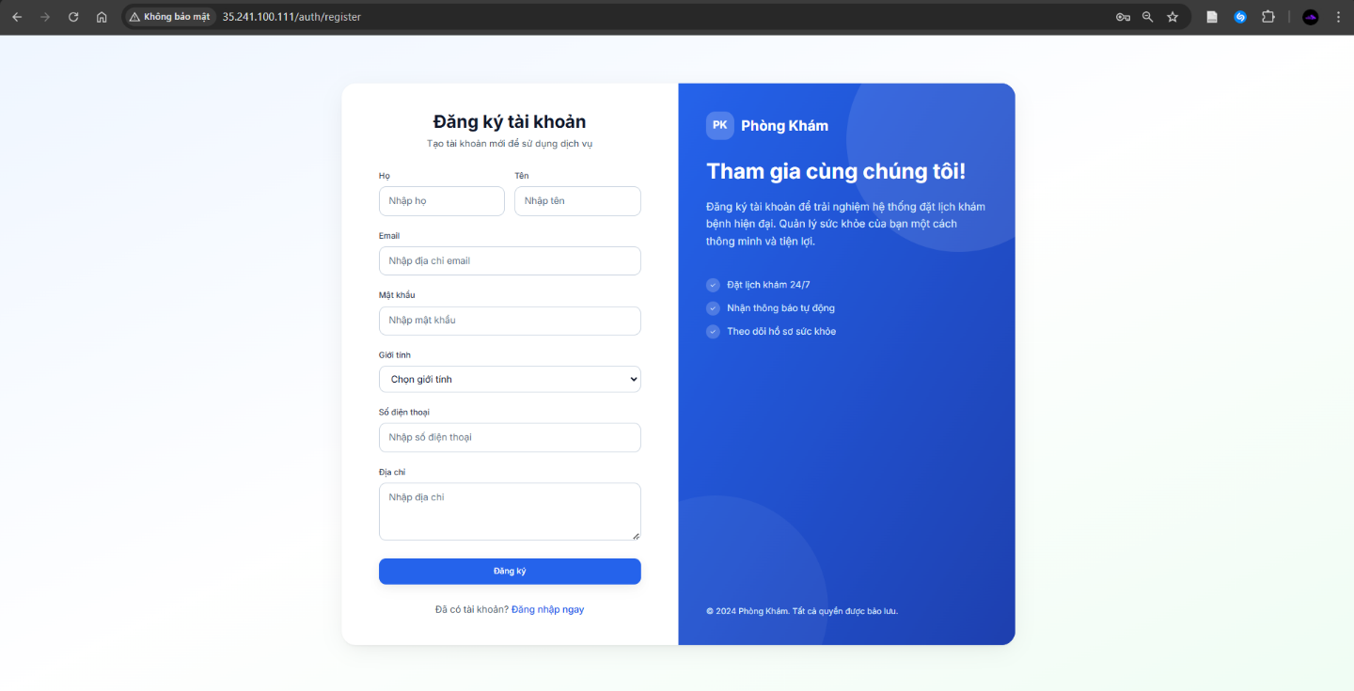
Giao diện người dùng
Trang đăng nhập
Trang đăng ký

Slide 10
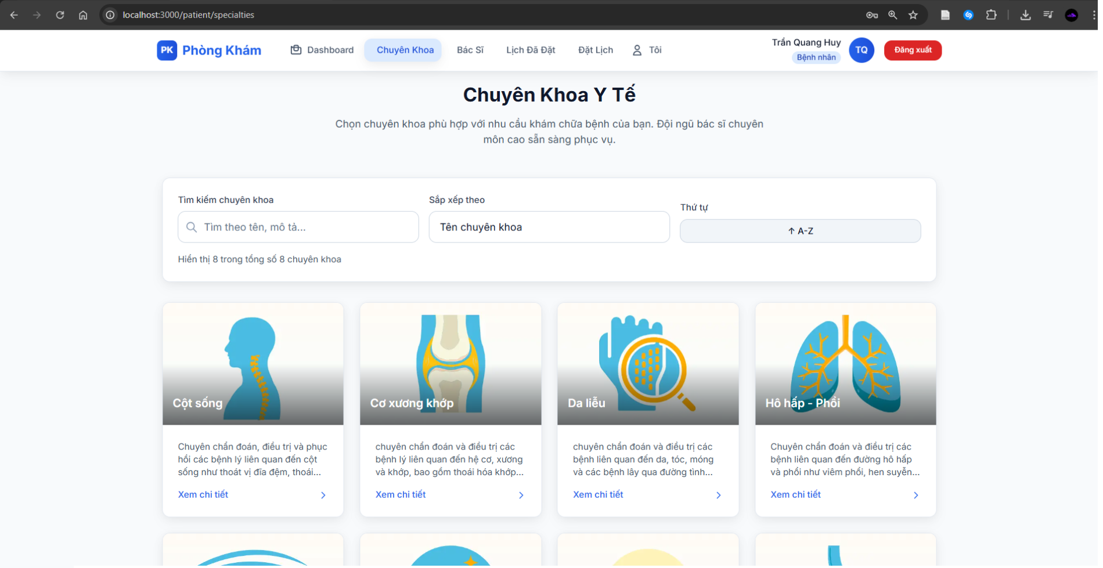
Giao diện người dùng
Trang chuyên khoa

Slide 11
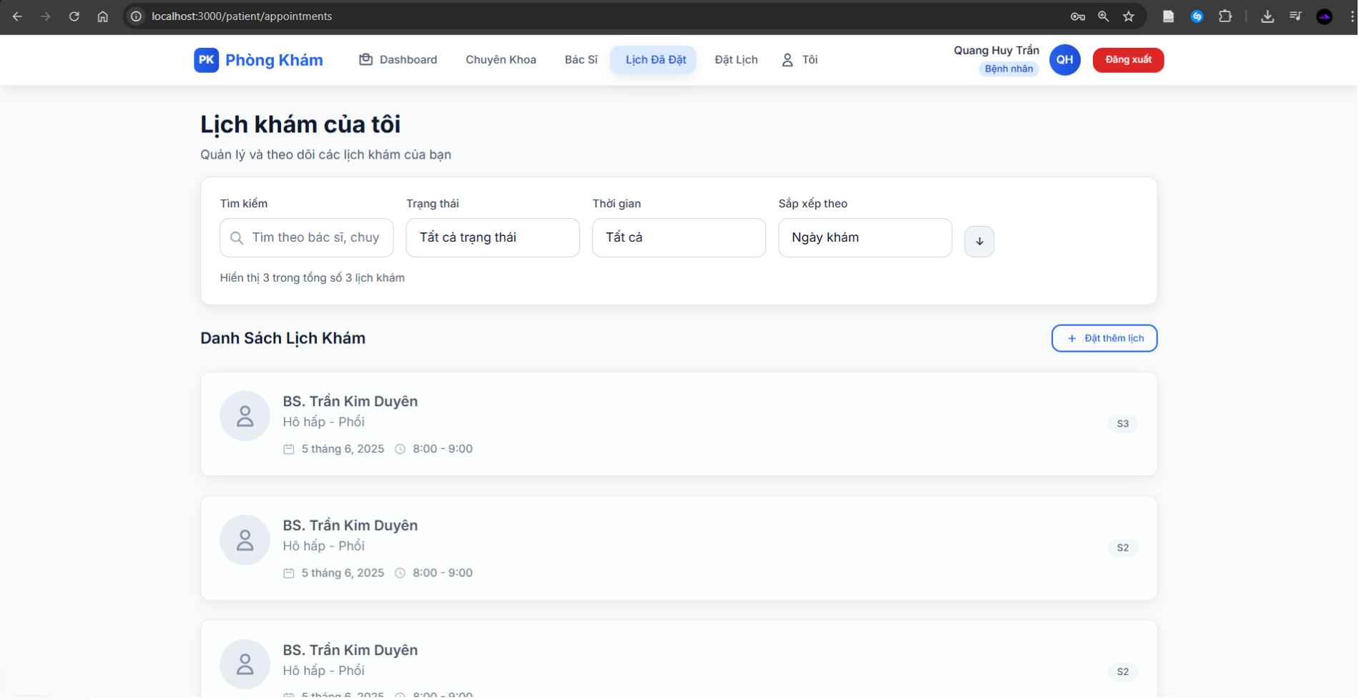
Giao diện người dùng
Trang đặt lịch khám của bệnh nhân

Slide 12
CI/CD và Docker
Áp dụng GitHub Actions để tự động hóa kiểm thử, kiểm tra mã nguồn và triển khai:
CI/CD Pipeline (ci-cd.yml): Kích hoạt khi push lên main/develop hoặc tạo PR→ Kiểm thử FE/BE, quét bảo mật, kiểm tra phụ thuộc, build & push Docker, triển khai tự động
PR Check (pr-check.yml): Kích hoạt khi có PR vào main/develop→ Phân tích mã, kiểm thử toàn diện, xác thực bảo mật, kiểm thử Docker, tạo báo cáo PR
Release (release.yml): Kích hoạt khi có tag hoặc chạy thủ công→ Kiểm tra bản phát hành, build production, tạo changelog, release GitHub, triển khai production
Triển khai bằng Docker Compose:
Chạy 3 container: frontend (3000), backend (8080), db (MySQL)
Các bước triển khai: Cài Docker & Docker Compose
Tạo file .env
Chạy: docker-compose up –build
Ưu điểm: Tự động hóa, môi trường đồng nhất, dễ bảo trì

Slide 13
Quản lý dự án bằng Jira
Công cụ sử dụng: Jira Software – Quản lý công việc theo mô hình Agile Scrum
Cách triển khai:
Chia công việc thành Epic và User Story
Tổ chức theo Sprint
Theo dõi tiến độ, cập nhật trạng thái: To do → In progress → Done
Hiệu quả:
Quản lý thời gian rõ ràng
Dễ theo dõi tiến độ từng thành viên

Slide 14
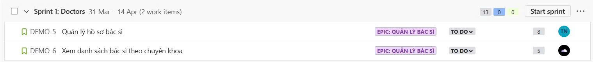
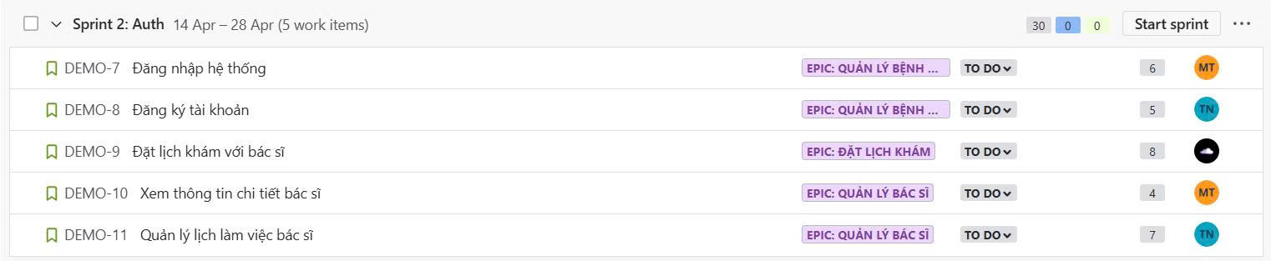
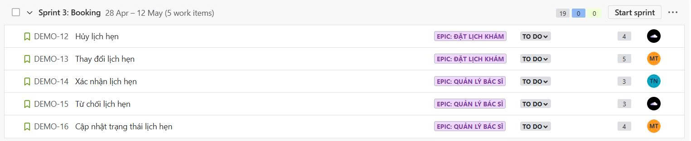
Quản lý dự án bằng Jira
Toàn bộ backlog và nhiệm vụ được phân chia thành các Epic rõ ràng, mỗi Epic bao gồm các task cụ thể ứng với nhu cầu thực tế của người dùng (user stories). Gồm các Sprint sau:

Slide 15
Quản lý dự án bằng Jira
Mô tả Sprint: Doctors
Là một bác sĩ, tôi muốn quản lý hồ sơ cá nhân và lịch làm việc, nhờ đó tôi có thể hiển thị thông tin chính xác cho bệnh nhân.
Là một người dùng, tôi muốn xem danh sách bác sĩ theo chuyên khoa, nhờ đó tôi có thể chọn bác sĩ phù hợp.

Slide 16
Quản lý dự án bằng Jira
Mô tả Sprint: Auth
• Là một người dùng, tôi muốn đăng nhập/đăng xuất, nhờ đó tôi có thể bảo vệ thông tin cá nhân của mình.
• Là một người dùng mới, tôi muốn đăng ký tài khoản, nhờ đó tôi có thể sử dụng hệ thống để đặt lịch khám.
• Là một người dùng, tôi muốn chọn ngày giờ và đặt lịch khám với bác sĩ, nhờ đó tôi có thể đảm bảo có lịch hẹn phù hợp.
• Là một người dùng, tôi muốn xem thông tin chi tiết bác sĩ để đưa ra quyết định đặt lịch.
• Là một bác sĩ, tôi muốn thiết lập lịch làm việc để bệnh nhân có thể đặt lịch phù hợp.

Slide 17
Quản lý dự án bằng Jira
Mô tả Sprint: Booking
• Là một người dùng, tôi muốn hủy hoặc thay đổi lịch hẹn, nhờ đó tôi có thể điều chỉnh khi có thay đổi kế hoạch.
• Là một bác sĩ, tôi muốn xác nhận hoặc từ chối lịch hẹn, nhờ đó tôi có thể quản lý thời gian linh hoạt.
• Là một bác sĩ, tôi muốn cập nhật trạng thái lịch hẹn để theo dõi tiến trình.

Slide 18
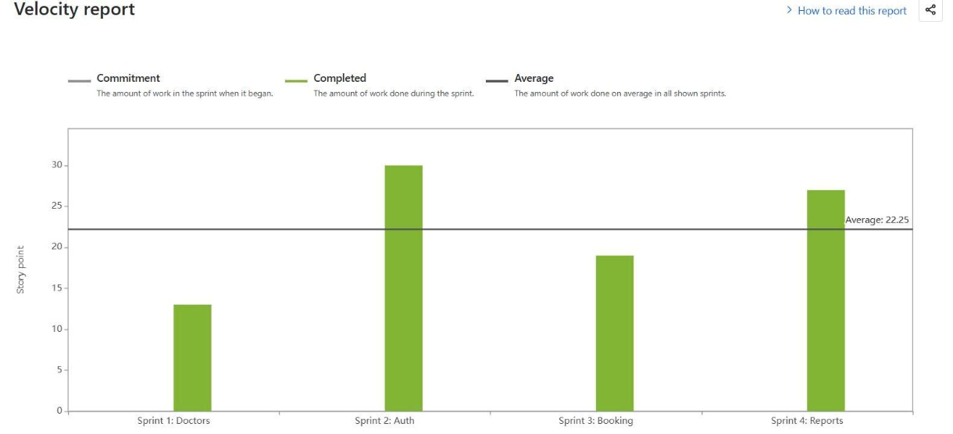
Quản lý dự án bằng Jira
Mô tả Sprint Report: Là một admin, tôi muốn xem báo cáo thống kê để theo dõi hoạt động hệ thống.
Hiệu suất làm việc của nhóm được thể hiện qua biểu đồ Velocity sau:

Slide 19
Kiểm thử & Kết quả
Chiến lược kiểm thử:
Functional testing: Kiểm tra từng API (login, đăng ký, đặt lịch...)
Integration testing: Kiểm tra luồng frontend ↔ backend
Công cụ sử dụng:
Postman: Kiểm thử thủ công các API
GitHub Actions: Kiểm thử tự động mỗi lần push code
Kết quả:
Các API chính hoạt động đúng (trả về mã 200/201 OK)
Xác thực JWT hoạt động ổn định
Token, phản hồi JSON đúng định dạng

Slide 20
Đánh giá & Hướng phát triển
Hoàn thành đúng theo tiến độ, đảm bảo đầy đủ các chức năng theo yêu cầu và tuân thủ quy trình phát triển phần mềm
Khó khăn: Docker, phân quyền API, thời gian làm việc nhóm
Hướng phát triển:
• Tích hợp thanh toán online
• Gửi thông báo nhắc lịch qua email/SMS

Slide 21
HẾT

